Slide 2
Mišo Šabovič
Zdravo staranje

Slide 3
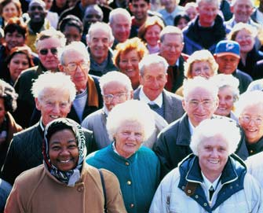
NASLOV
Besedilo
Starajoča populacija
(„problem“, ki ga v zgodovini še ni bilo..)

Slide 4
NASLOV
Besedilo
Zakaj je potreben nov koncept?
Družba mora zagotoviti enake možnosti za vse in ne sme izključevati posameznikov ali skupin glede na spol, raso, starost,.... in mora aktivno podpirati tiste, ki imajo manjše možnosti in sposobnosti..
Medgeneracijsko sožitje in sodelovanje.

Slide 5
NASLOV
Besedilo
Zdravo staranje
Kako se je koncept razvijal in definiral?
Kako ga merimo?
Kaj vpliva nanj in kateri ukrepi ga izboljšajo?
Prihodnost?

Slide 6
NASLOV
Besedilo
1987: Successful ageing (Rowe & Kahn) – nova definicija
Staranje je odvisno od: i) intrinzičnih, medicinsko-fizioloških dejavnikov in od
ii) ekstrinzičnih, psiho-socialnih dejavnikov.
pri „običajnem“ staranju je v ospredju „običajen“ upad fizioloških funkcij
pri „uspešnem“ staranju je v ospredju „uspešno“ vzdrževanje funkcionalnosti
(na katerega vplivajo intrinzični in ekstrinzični dejavniki)
„Uspešno staranje“ - spremembe so:
s staranjem-povezane (aktivna vloga)
in ne od staranja-odvisne (pasivna vloga)
Rowe JW, Kahn RL. Human aging: usual and successful. Science 1987; 237: 143-9.

Slide 7
NASLOV
Besedilo
1997: Successful ageing (Rowe & Kahn) – dejavniki
Na (ne)uspešno staranje vplivajo:
Kronične bolezni / upad fiziološki funkcij
Funkcionalna in kognitivna sposobnost
Psihosocialni dejavniki
Rowe JW, Kahn RI. Successful ageing. Gerontologist 1997; 37: 433-40.

Slide 8
NASLOV
Besedilo
1997: „selektivna optimizacija s kompenzacijo“
(dodaten princip)
Starostno okrnjenost v enem področju („selekcija“) lahko uspešno
obravnavamo („optimizacija“) s prilagoditveno zvečano aktivnostjo
(„kompenzacija“) starostnikov na drugih področjih.
*potrebna aktivna vloga posameznika in družbe
Baltes, M. M., & Lang, F. R. (1997). Everyday functioning and successful aging: The impact of resources. Psychology and Aging, 12(3), 433–443.

Slide 9
NASLOV
Besedilo
2015: Successful ageing (Rowe & Kahn) – dodaten dejavnik
Na (ne)uspešno staranje vplivajo:
Kronične bolezni / upad fizioloških funkcij
Funkcionalna in kognitivna sposobnost
Psihosocialni dejavniki
Družbeni dejavniki (večje zaupanje v starejše: nove vloge in odgovornosti - več možnosti za socialne aktivnosti, zaposlitev, voluntersko delo, vlaganje v izobraževanje,..)
Rowe JW, Kahn RI. Successful ageing. Gerontologist 2015; 37: 433-40.

Slide 10
NASLOV
Besedilo
1997: Healthy ageing - WHO definicija
..the process of developing and maintaining the functional ability that enables well-being in older age..
Nujne strategije za prilagojeno okolje, zdravstveni sistem in ustanove za dolgotrajno oskrbo; nujni novi koncepti za aktivnejšo vlogo starejših in za uspešno medgeneracijsko sožitje.
Nujne raziskave o zdravem staranju ter vzrokih in ukrepih, ki vplivajo nanj.
World Health Organization 2015. World report on ageing and health.

Slide 11
NASLOV
Besedilo
Zdravo staranje – kako ga merimo (katere parametre)?
Parametri (po pogostosti):
Funkcionalna sposobnost
Kognitivne funkcije
Bolezni/prizadetost
Psihološko stanje
Socialna vpetost
medicinska, funkcionalna, psihološka in socialna domena skupaj
Lu W et al. Domains and measurements of healthy aging in epidemiological studies: a review. Gerontologist 2019;59:294-310.

Slide 12
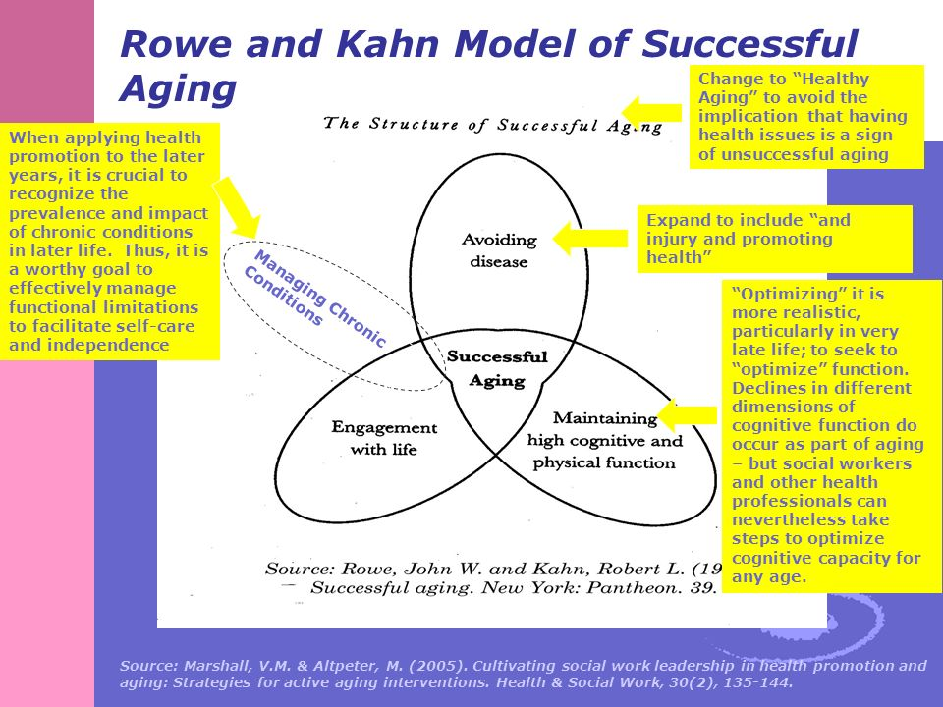
NASLOV
Besedilo
Ukrepi za zdravo staranje?
Zdrav življenjski slog
Zdravljenje kroničnih bolezni
Preprečevanje / (zgodnji) ukrepi ob upadu funkcionalnega stanja
Preprečevanje/(zgodnji) ukrepi ob upadu
kognitivnih funkcij
5. Ukrepi za preprečevanje/izboljšanje
psiholoških težav
Ukrepi za socialno vpetost
...

Slide 13
NASLOV
Besedilo
Prihodnost…??
„Kompresija“ ne-zdravega staranja

